Slide 1
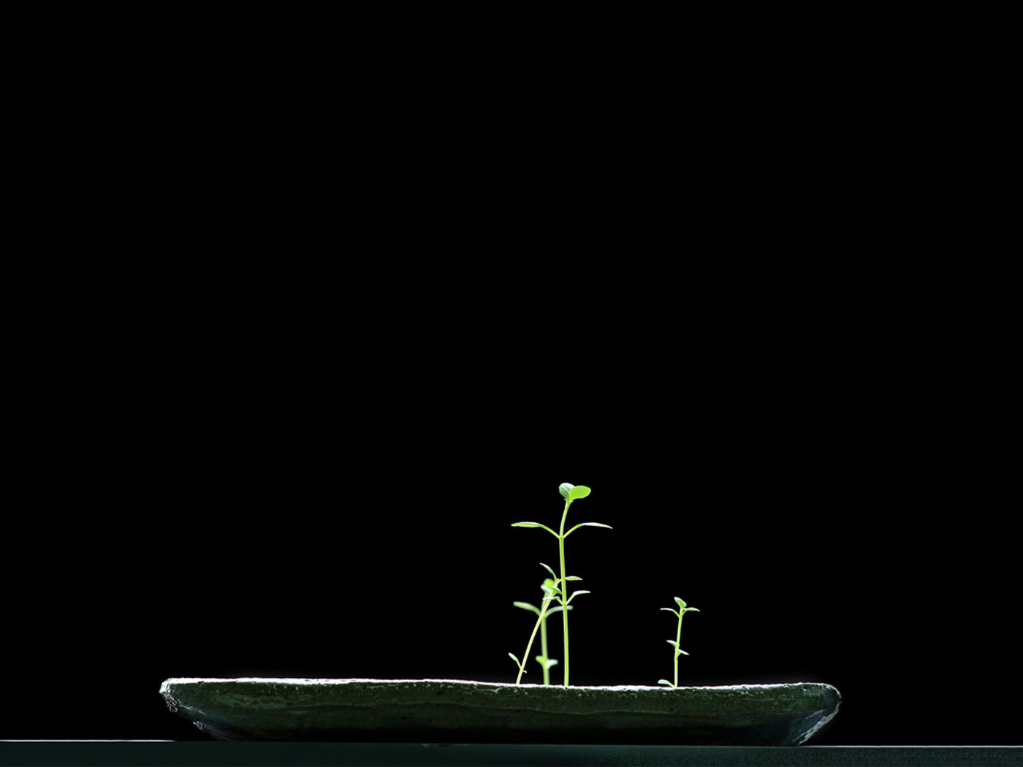
進入聖殿，用嘴唇讚美
讓我們全心和全意敬拜祂
全能聖潔主
主歌
副歌

Slide 2
屈膝跪下 高舉雙手
同與天上眾天使
主歌
副歌

Slide 3
齊宣告 聖哉 聖哉
聖哉 全能聖潔主
昔在今在永在 快來君王
主歌
副歌

